Slide 1

Sistema Integral de Gestión del Bienestar Familiar (SIGE)
Johan Carillo & Carlos Culma
Ingeniería de sistemas
CORHUILA
16/10/2025

Slide 2
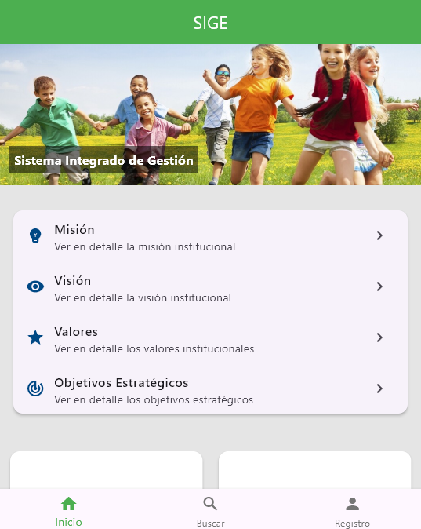
Introducción
La institución de bienestar familiar enfrenta el reto de modernizar sus procesos de comunicación interna. SIGE surge como una aplicación móvil que fortalece la inducción de nuevos integrantes mediante un entorno digital accesible y eficiente.

Slide 3
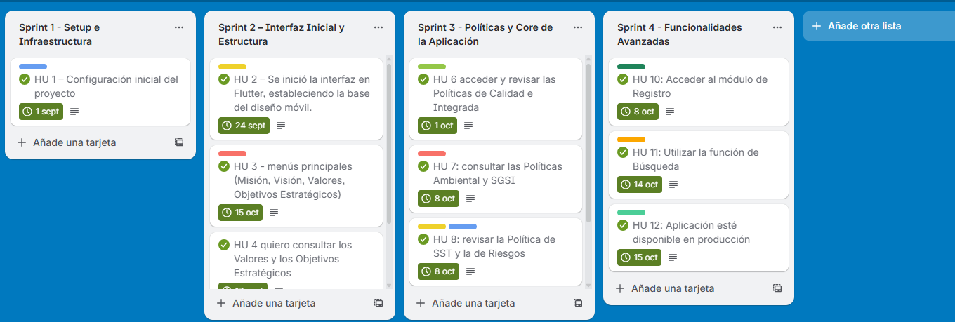
Tiempo que se comenzó a realizar la APP SIGE

Slide 4
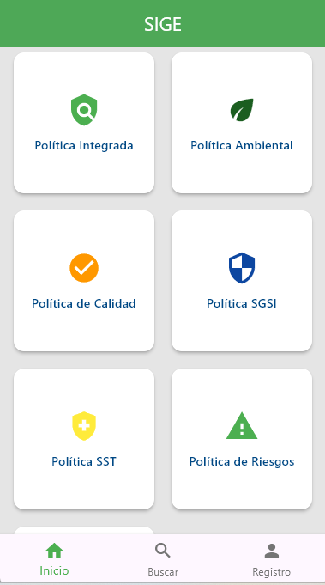
Planteamiento del Problema
Los nuevos integrantes tienen dificultades para acceder y comprender las políticas institucionales. El proceso de inducción tradicional es poco interactivo y limita la participación. SIGE busca solucionar esto mediante una aplicación móvil informativa e interactiva.

Slide 5
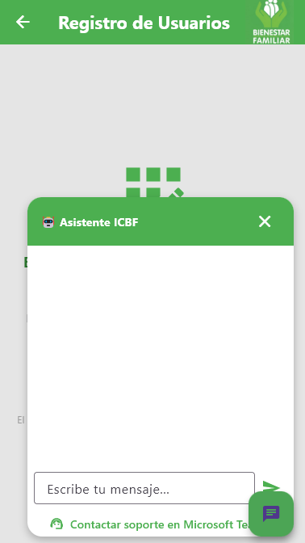
Objetivos del Proyecto
• Diseñar e implementar una aplicación móvil multiplataforma con Flutter.
• Integrar un chatbot conversacional basado en inteligencia artificial.
• Gestionar el desarrollo colaborativo mediante Git y GitHub.
• Fortalecer la comunicación institucional y la inducción organizacional.

Slide 6
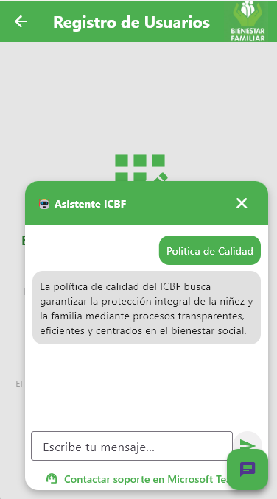
Marco Teórico
• Sistemas de información institucional: optimizan la gestión y el acceso a la información.
• Aplicaciones móviles educativas: fomentan el aprendizaje interactivo.
• Chatbots e inteligencia artificial: permiten asistencia personalizada.
• Control de versiones con Git: asegura trazabilidad y colaboración.

Slide 7
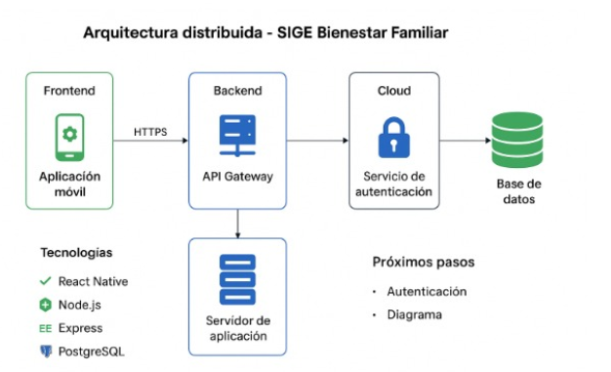
Arquitectura del Sistema SIGE
SIGE está diseñado bajo una arquitectura cliente-servidor:
• Cliente móvil desarrollado en Flutter.
• Chatbot conectado a servicios NLP (Dialogflow).
• Repositorio GitHub para control de versiones y despliegue continuo.

Slide 8
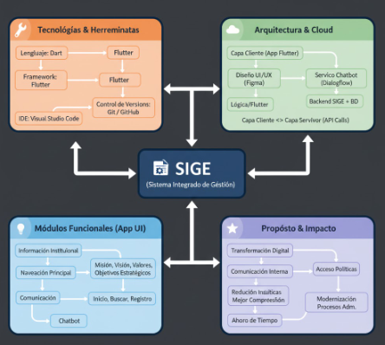
Tecnologías Utilizadas
• Lenguaje: Dart
• Framework: Flutter
• Control de versiones: Git / GitHub
• Chatbot: Dialogflow (API NLP)
• IDE: Visual Studio Code
• Diseño UI/UX

Slide 9
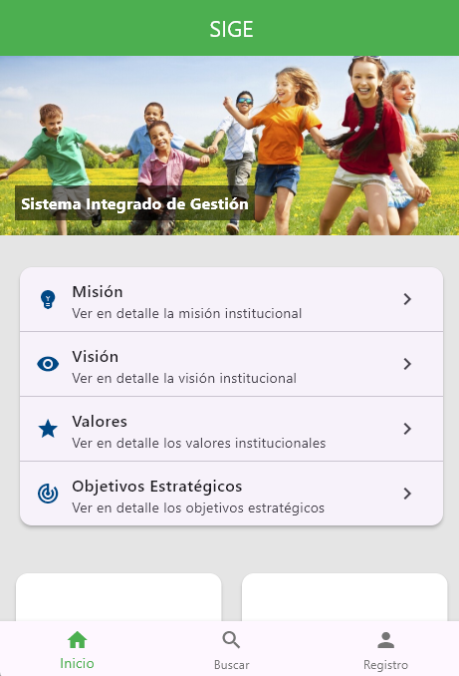
Módulos del Sistema
1. Inicio y bienvenida.
2. Sección de Misión, Visión, Valores y Objectivos
3. Sección de políticas institucionales (7 pilares).
3. Chatbot asistente.
4. Menú principal y navegación.
5. Perfil de usuario.

Slide 10
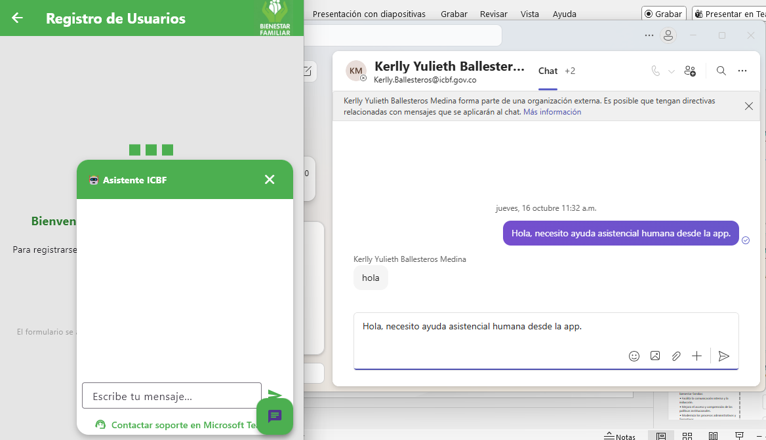
Impacto Institucional
• Promueve la transformación digital en el bienestar familiar.
• Facilita la comunicación interna y la inducción.
• Mejora el acceso y comprensión de las políticas institucionales.
• Moderniza los procesos administrativos y formativos.

Slide 11
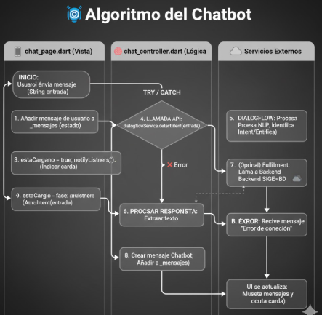
Creación del Algoritmo del chatboot

Slide 12
Conclusiones
• SIGE integra tecnología moderna (Flutter, Git, IA) para fortalecer la gestión institucional.
• Facilita la inducción y aprendizaje digital.
• Aumenta la eficiencia, colaboración y cultura organizacional.

Slide 13
Recomendaciones
• Incorporar multimedia y voz en el chatbot para las personas con discapacidades.
• Desarrollar versión web conectada al repositorio Git.
• Actualizar contenidos institucionales periódicamente.
• Capacitar al personal sobre el uso del sistema.

Slide 14
Cierre y Agradecimientos
El proyecto SIGE representa un avance significativo en la modernización institucional, demostrando el poder de las tecnologías distribuidas, móviles e inteligentes para transformar la comunicación interna.

